Slide 1
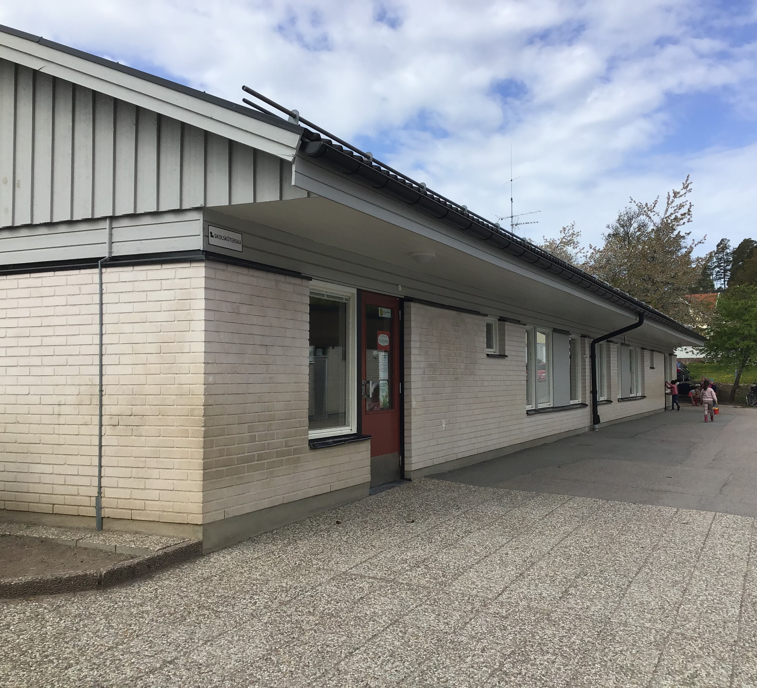
Välkomna till förskoleklasserna på sunnerstaskolan
Här kommer en kort presentation hur det ser ut hos oss. Ses i höst!

Slide 2
Här ska du gå in på morgonen

Slide 3
Ett kapprum

Slide 4
Måsens klassrum

Slide 5
Måsens konst-verk

Slide 6
Svanens klassrum

Slide 7
Svanens konst-verk

Slide 8
Ett av de små lek-rummen

Slide 9
tjädernS KLASSRUM

Slide 10
tjädernsKonst-verk

Slide 11
UGglanS KLASSRUM

Slide 12
lekhörna

Slide 13
Karin, Sandra, Jenny och UlriCa

Slide 14
PARVIN, LOTTA, JENNIE OCH CATHERINE

Slide 15
VÄLKOMNA!

